Slide 1
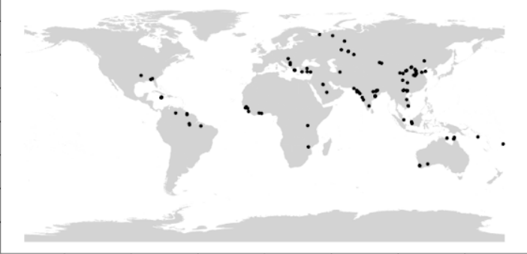
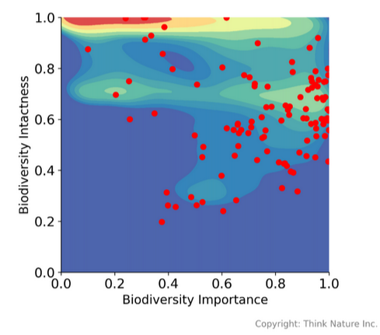
ボーキサイト鉱山の分布
リスクの高い鉱山

